Slide 1
技能發展平台需求確認
Jane
2021/6/3

Slide 2
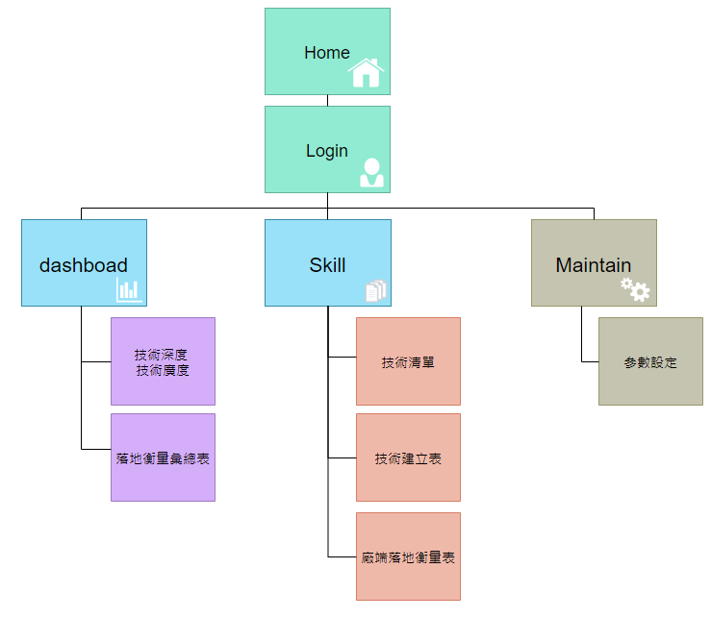
網站地圖

Slide 3
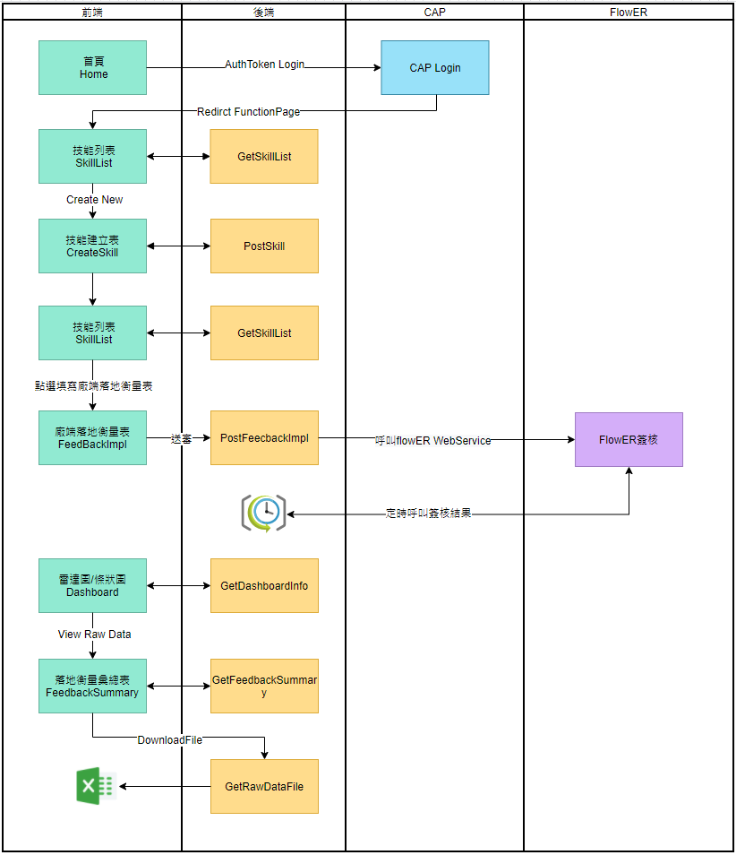
系統串接流程

Slide 4
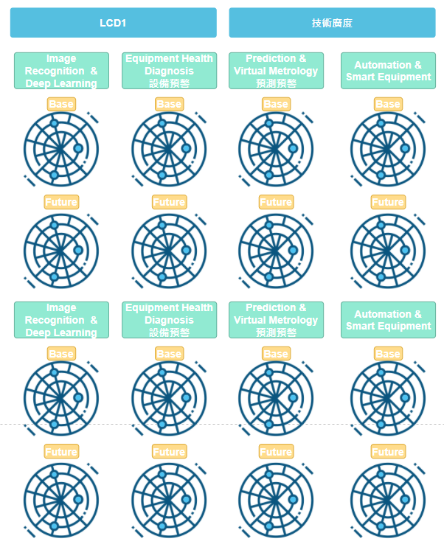
可視化圖表2-技術盤點-技術廣度

Slide 5
可視化3-開發方式內容值Icon方式呈現

Slide 6
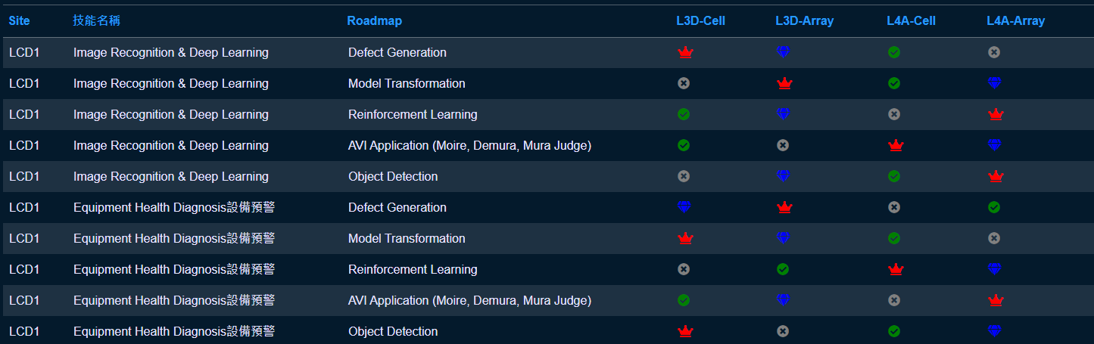
可視化3-UI

Slide 7
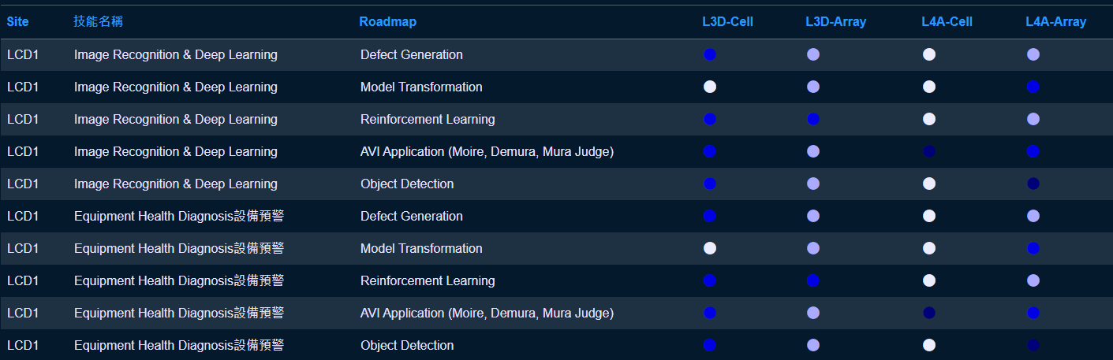
可視化3-UI

Slide 8
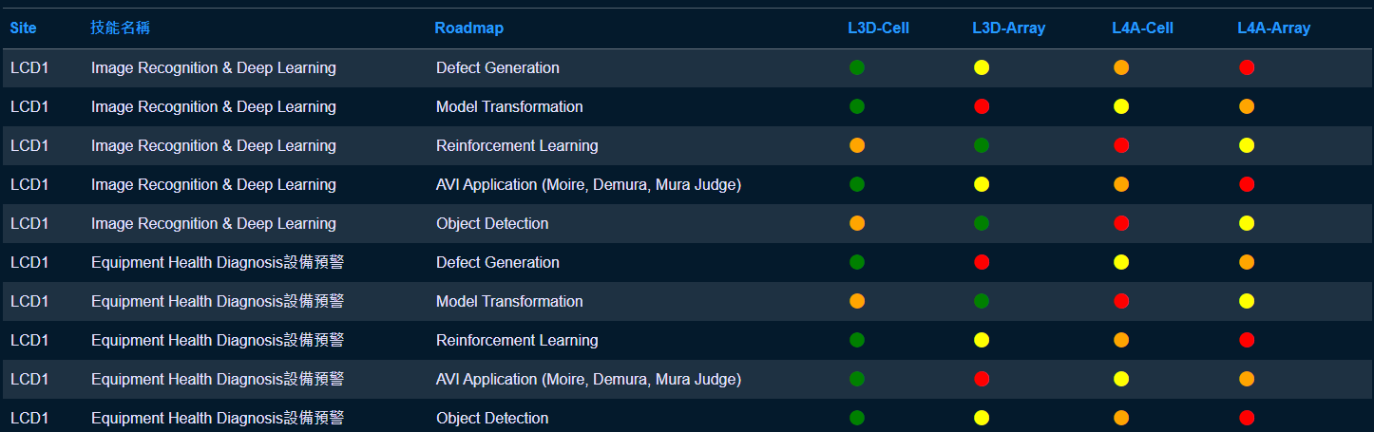
可視化3-UI

Slide 9
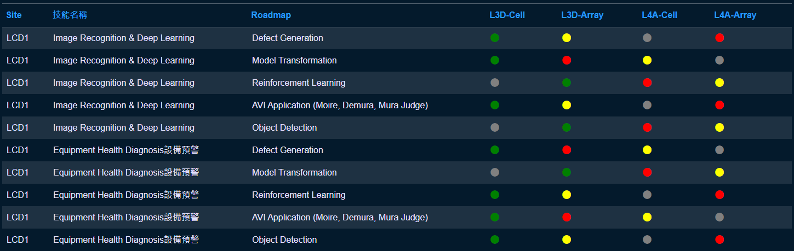
可視化3-UI

Slide 10








網站Logo與名稱

Slide 11
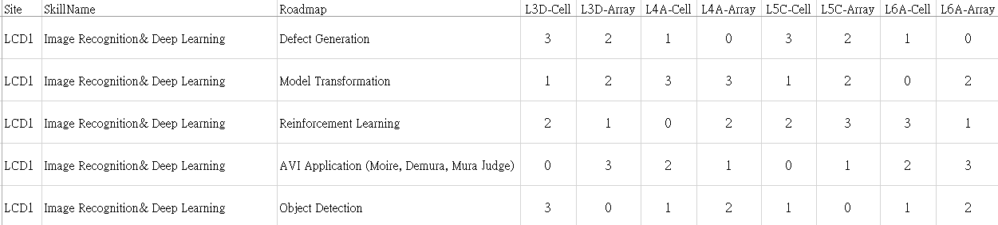
可視化匯出檔案內容

Slide 12
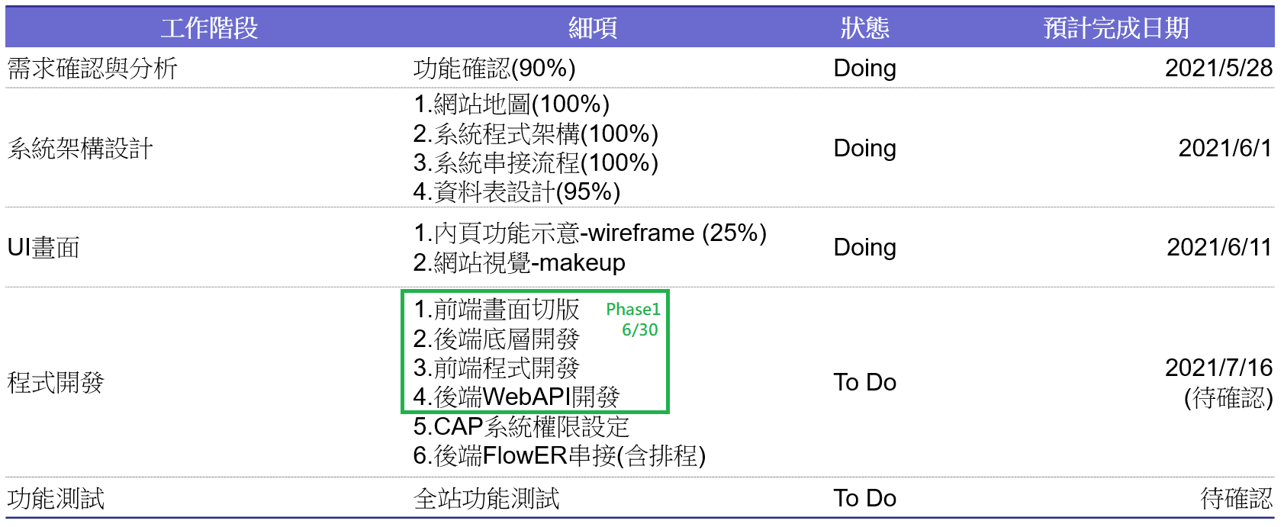
專案排程

Slide 13
系統串接流程

